Slide 1
Krystyna Rutkowska
Centrum Polonistyczne Uniwersytetu Wilenskiego
Korespondencja Jana Karłowicza z Mieczysławem Dowojną-Sylwestrowiczem
( Jano Karlovičiaus susirašinėjimas su Mečislavu Davainiu-Silvestraičiu)
Wilno 2013-06-14

Slide 2
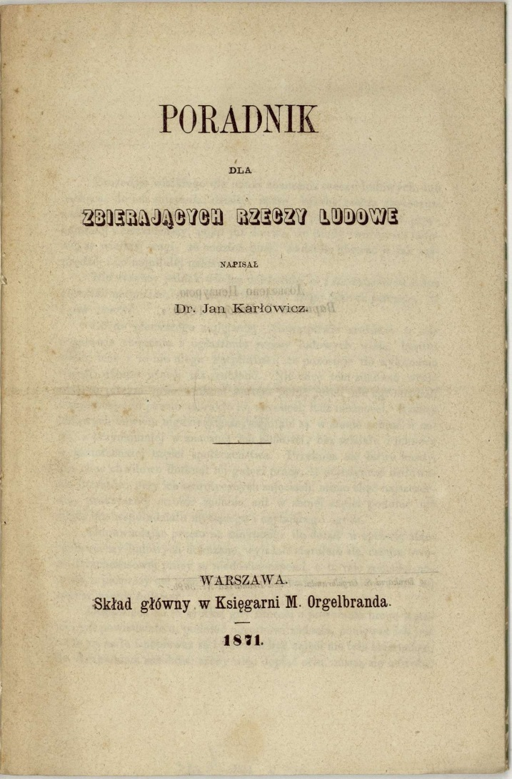
Poradnik dla zbierających rzeczy ludowe

Slide 3
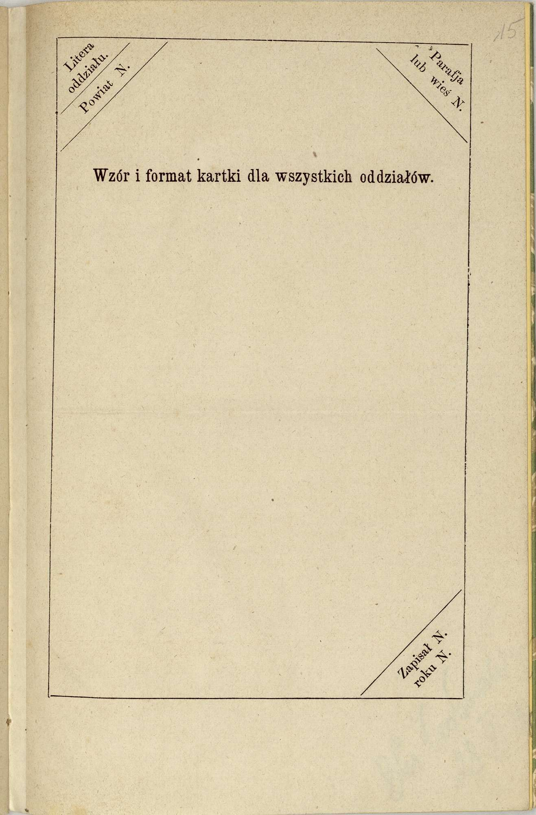
Kartka do zapisywania rzeczy ludowych

Slide 4
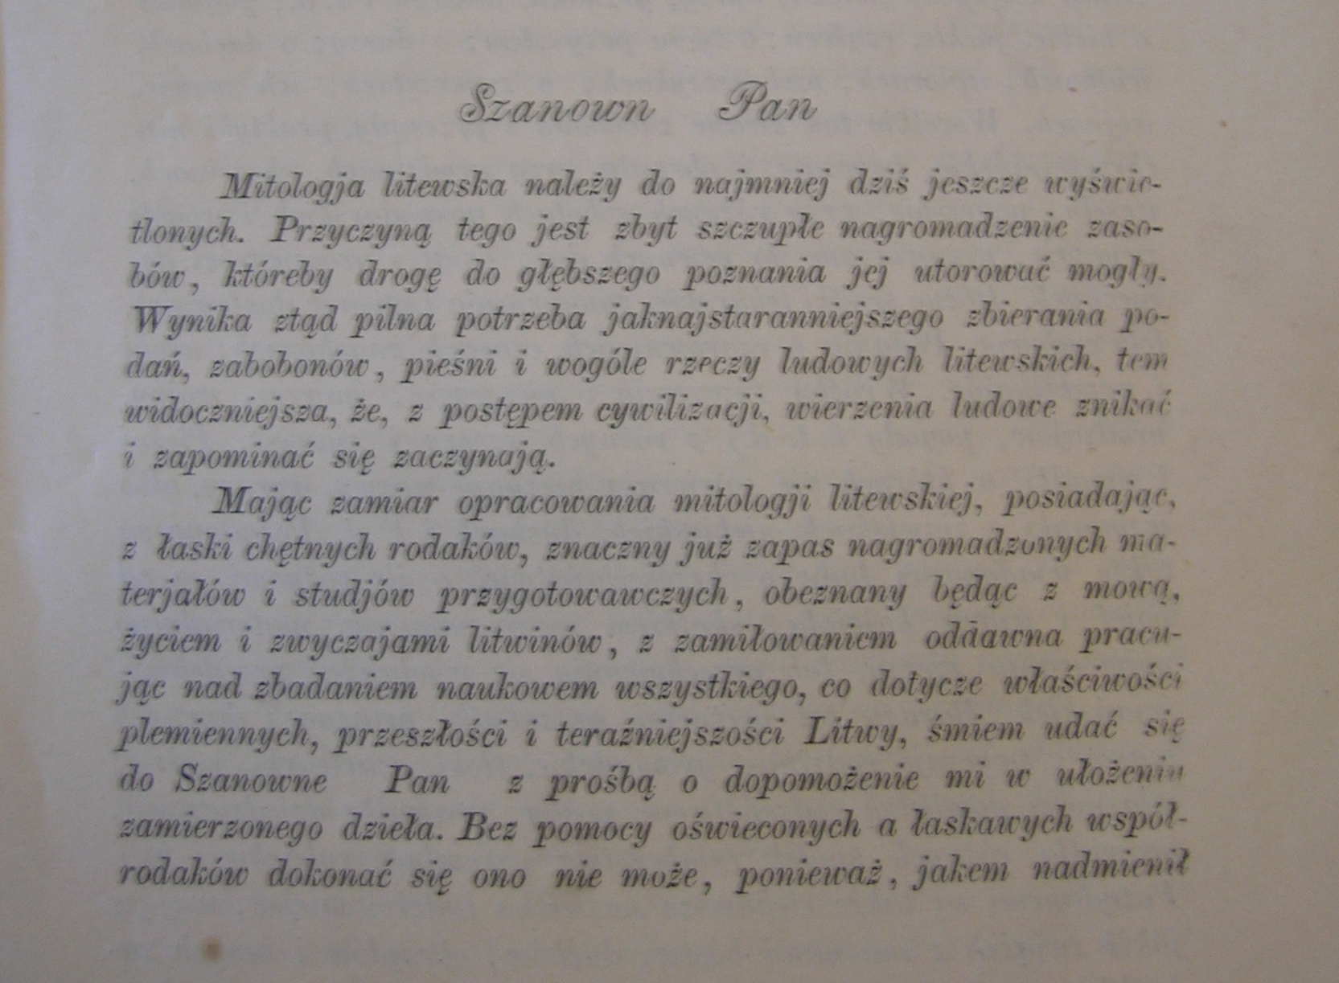

Slide 5
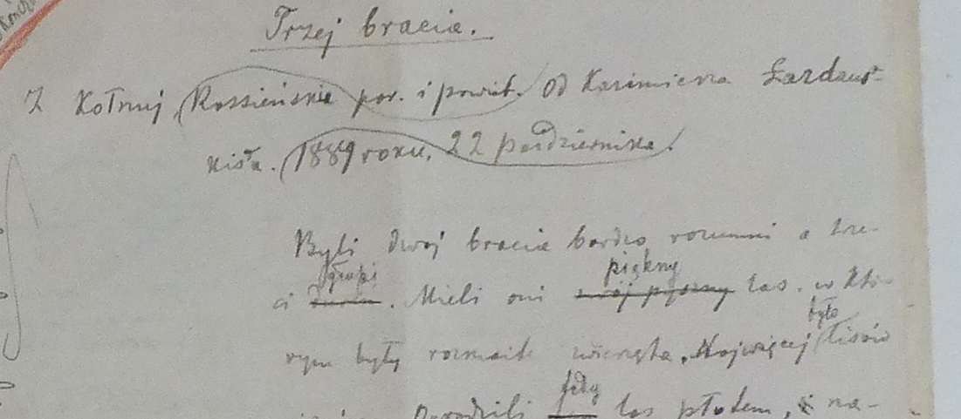
„Podania Żmujdzkie“ M. Dowojny-Sywestrowicza

Slide 6
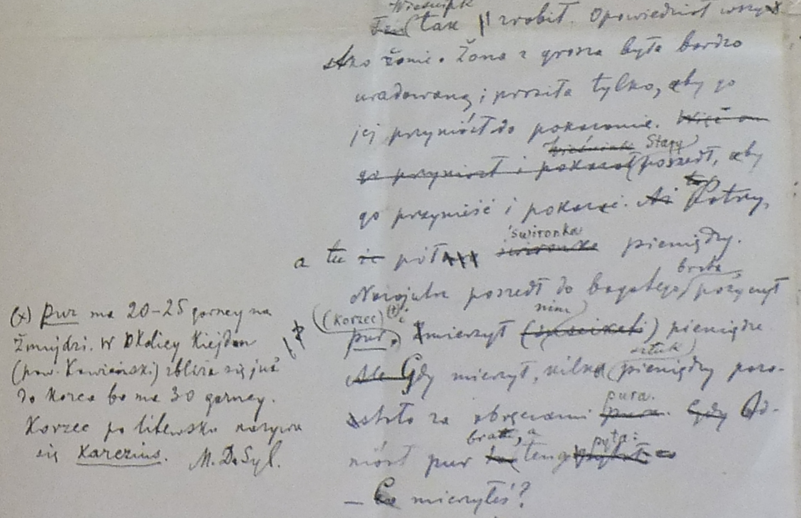
„Podania Żmujdzkie“ M. Dowojny-Sywestrowicza

Slide 7
kar̃čius sm. (2) Lar132, Al, Lp žr. 4 kartis: Dabar už kar̃čių javo tiek negausi, kiek už centnerį Lš. Rytoje (= rytoj) šiuo metu du karčiu miežių bus perkami BB2Kar7,18
kar̃tis sm. (2), kártis (1) Vlkv toks saikas biriems daiktams seikėti: Žirnių kar̃tis K.Būg. Rugių kar̃tis turi 32 gorčiu J. Kar̃tį miežių gavau Klvr. Kas turėjo apynynus, turėjo duoti po ketvirtadalį vilniškio karčio apynių per metus rš. Jis du karčiùs kviečių užsimeta Grš. Jam kar̃tis rugių nešti tik juokai Gdl. Kar̃tį bulvių pasodyk Alk. Aš galiu karčiù mieruot piningus BsPIV242. Aš tau duosiu pupų kartį, žirnių rėtį, duonos kampą BsPIII67. Proto ir išminties ir už kartį raudonųjų nenupirksi Rp. Seniau žmonės javus mieruodavo kar̃čiais Šn.

Slide 8
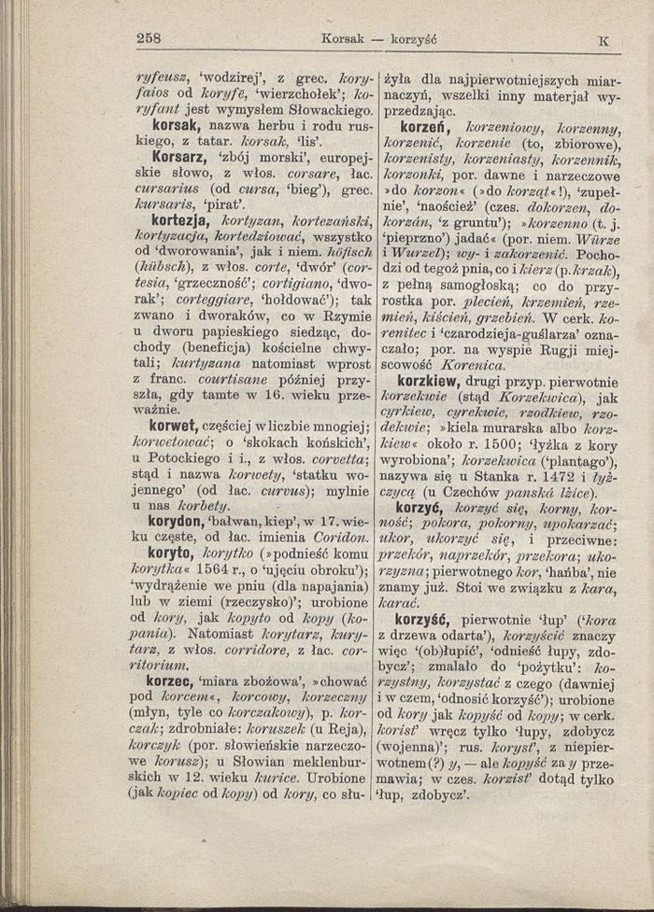

Slide 9
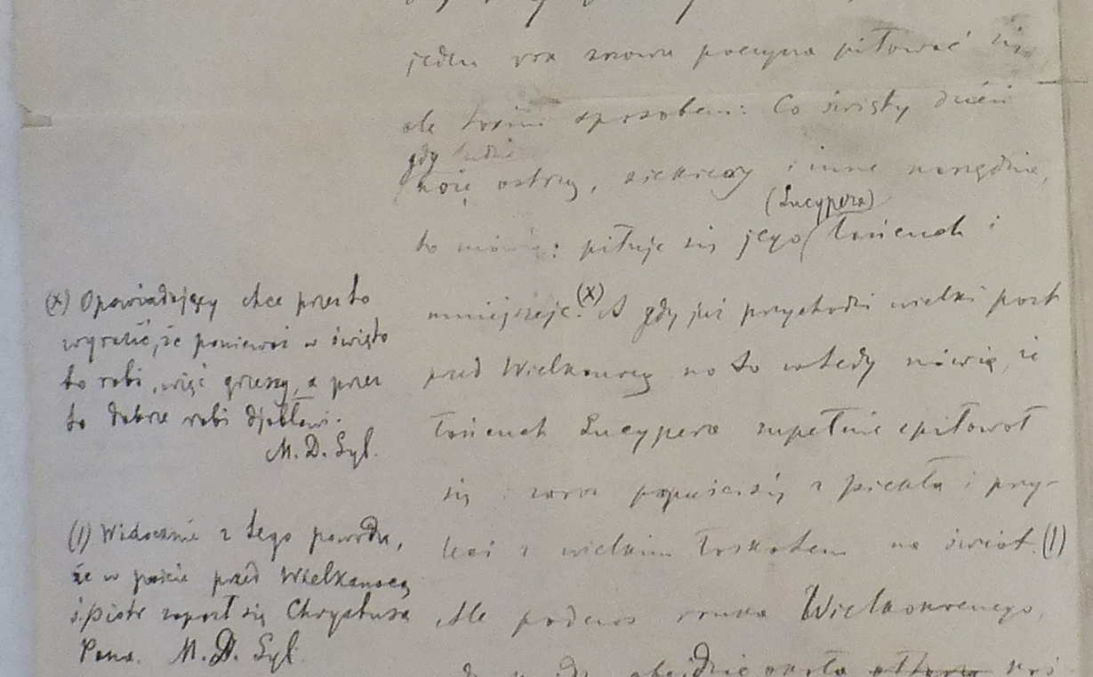
„Podania Żmujdzkie“ M. Dowojny-Sywestrowicza

Slide 10
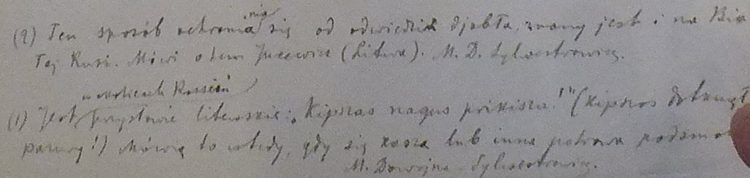
„Podania Żmujdzkie“ M. Dowojny-Sywestrowicza

Slide 11
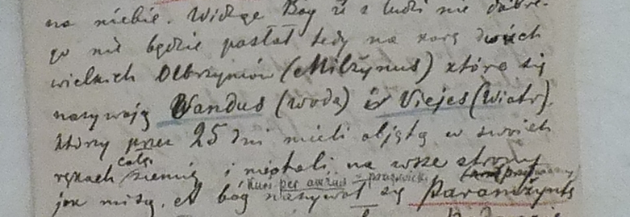
„Podania Żmujdzkie“
M. Dowojny-Sywestrowicza

Slide 12
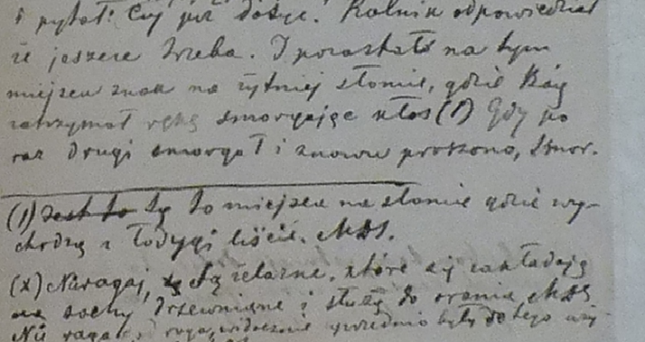
„Podania Żmujdzkie“ M. Dowojny-Sywestrowicza

Slide 13
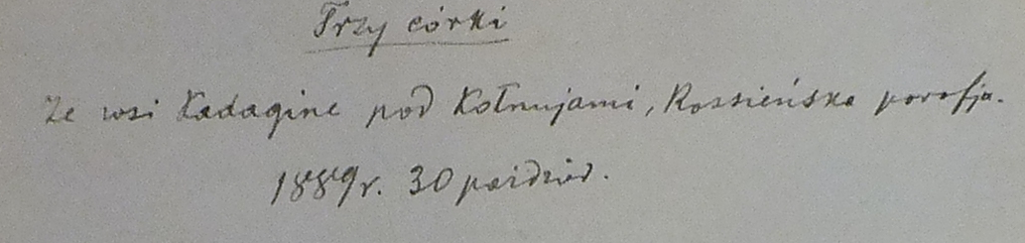
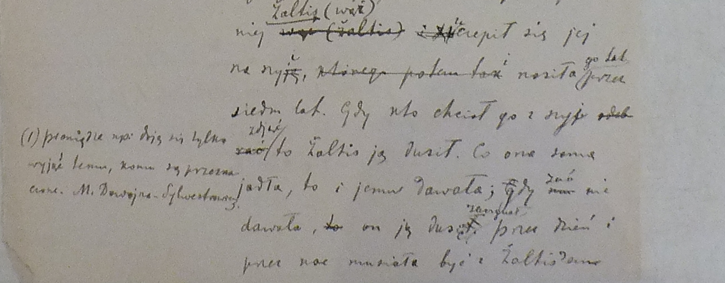

Slide 14
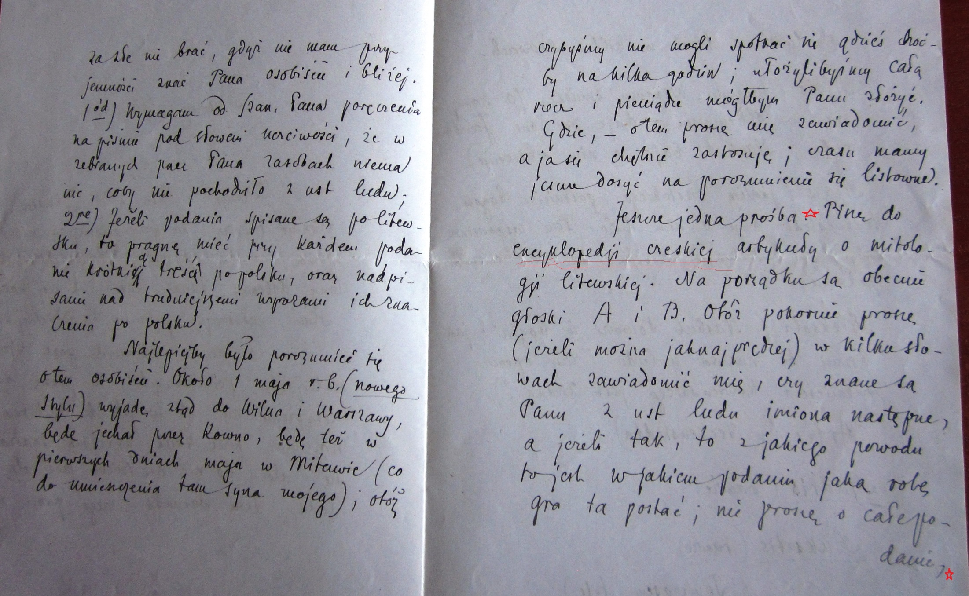

Slide 15
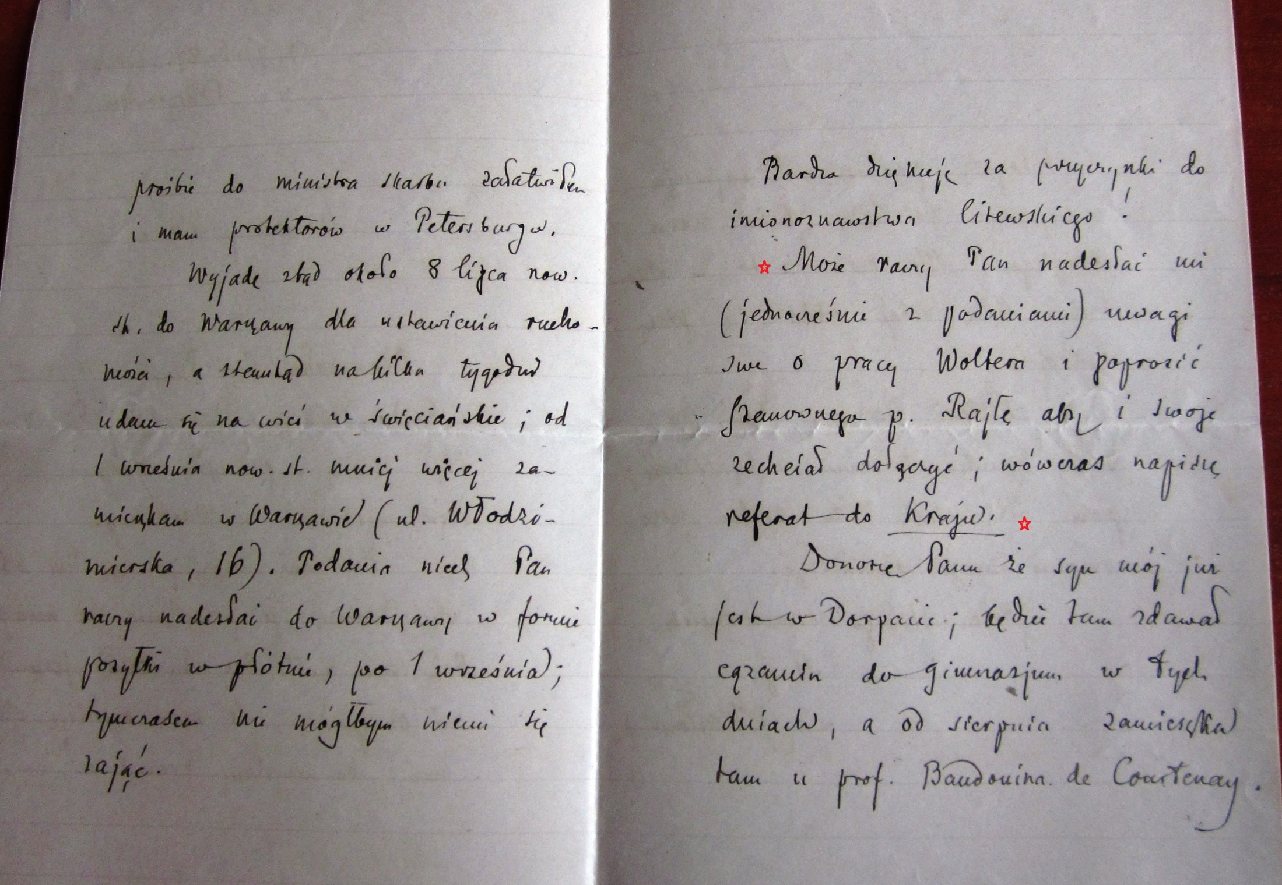

Slide 16
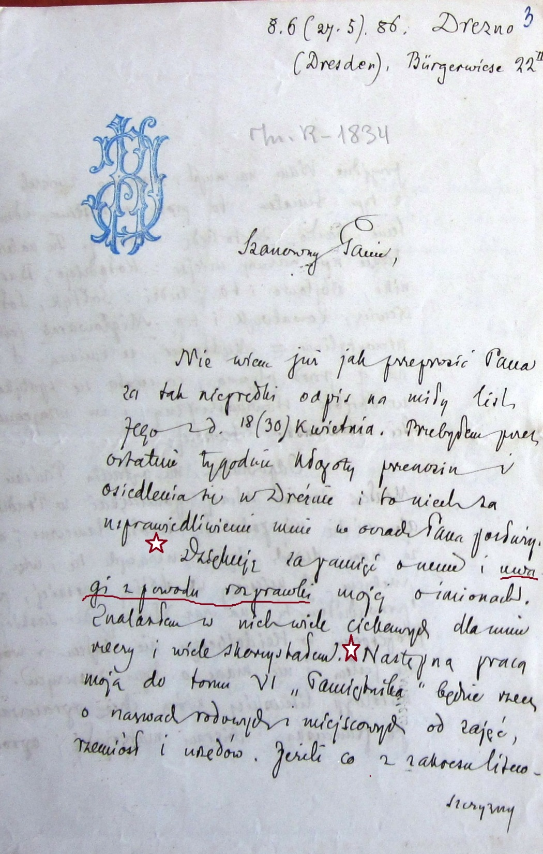

Slide 17
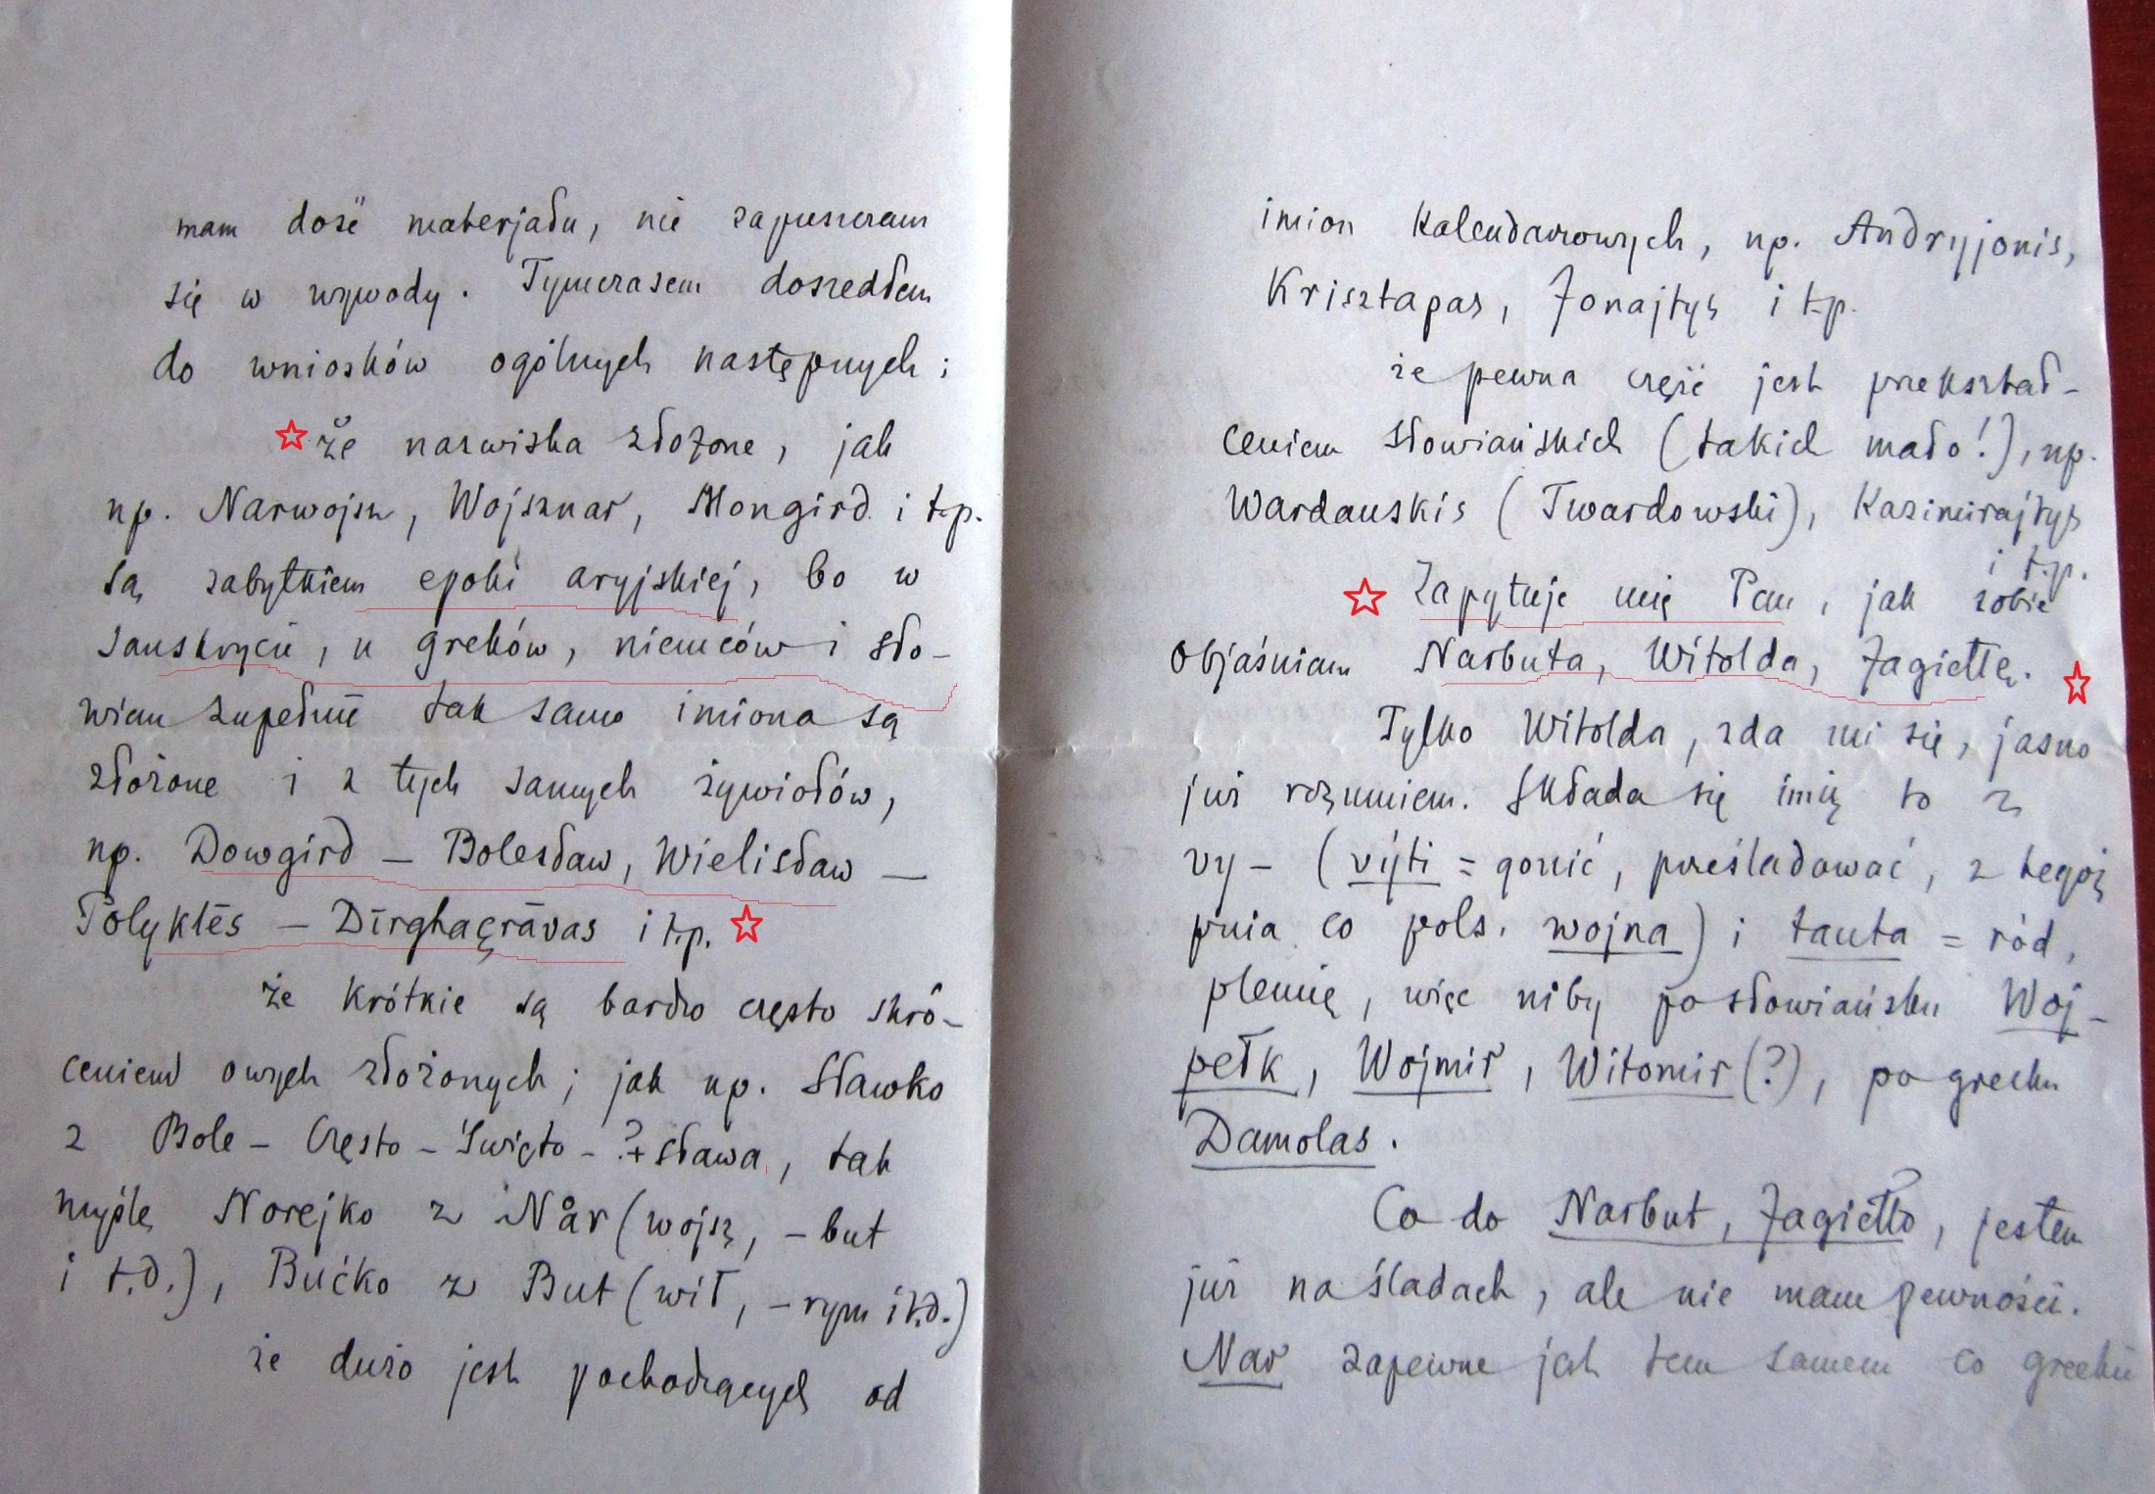

Slide 18
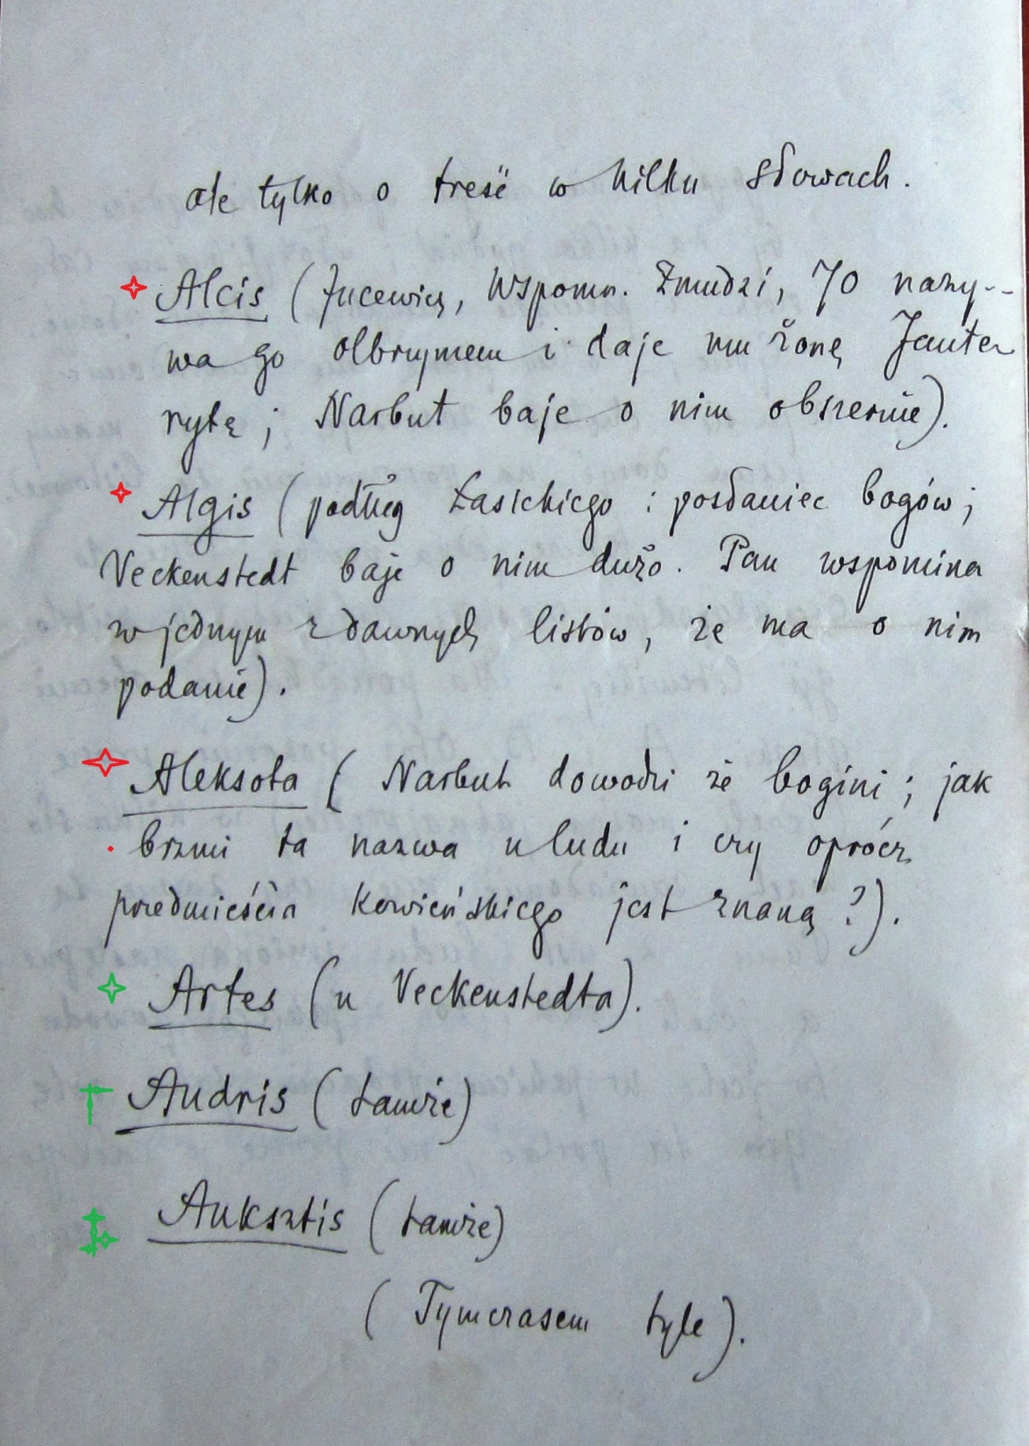

Slide 19


